Slide 1
AKTIVITAS KELAS: STATIC TESTING & SOFTWARE INSPECTION
Software Inspection Checklist &
Automated Testing Specification
Instrumen Pemeriksaan Mutu Kode Sumber & Kakas Bantu Pengujian Otomatis pada SUT GadgetTrustX
INFORMASI KELOMPOK 13 & SYSTEM UNDER TEST (SUT):
• 1. Leandra Chelsea Geovani (NIM: 202310370331421)
• 2. Muhammad Zaky Praditama (NIM: 202310370311416)
• 3. Reyvaldi Febryan Widya Utomo (NIM: 202310370311409)
• 4. Reno Wahyu Sanrama (NIM: 202310370311118)
Mata Kuliah: Penjaminan Mutu & Pengujian Perangkat Lunak (PKPL Kelas B) | SUT: GadgetTrustX (https://gadgetrustx.netlify.app)

Slide 2
TUJUAN PEMBELAJARAN
Tujuan Pembelajaran & Ruang Lingkup Static Testing
1. Software Testing Life Cycle (STLC)
MAHASISWA MAMPU MENJELASKAN SOFTWARE TESTING LIFECYCLE
Memahami siklus hidup pengujian sistematis dari Requirement Analysis, Test Planning, Test Case Development, Test Execution, hingga Test Closure pada SUT.
2. Model dalam Static Testing
MAHASISWA MAMPU MENJELASKAN MODEL DALAM STATIC TESTING
Menguasai teknik Fagan Inspection, Technical Reviews, Walkthrough, dan Desk Checking untuk mendeteksi defect seawal mungkin tanpa mengeksekusi kode.
3. Penerapan Tahap Static Testing
MAHASISWA MAMPU MENERAPKAN TAHAP STATIC TESTING
Menyusun instrumen Software Inspection Checklist dan mengintegrasikan kakas bantu otomatis (Linter, SAST, E2E Runner) pada kode sumber riil.
01
02
03
SUT: GadgetTrustX (https://gadgetrustx.netlify.app) | PKPL Kelas B - Kelompok 13 | Software Inspection & Automated Testing

Slide 3
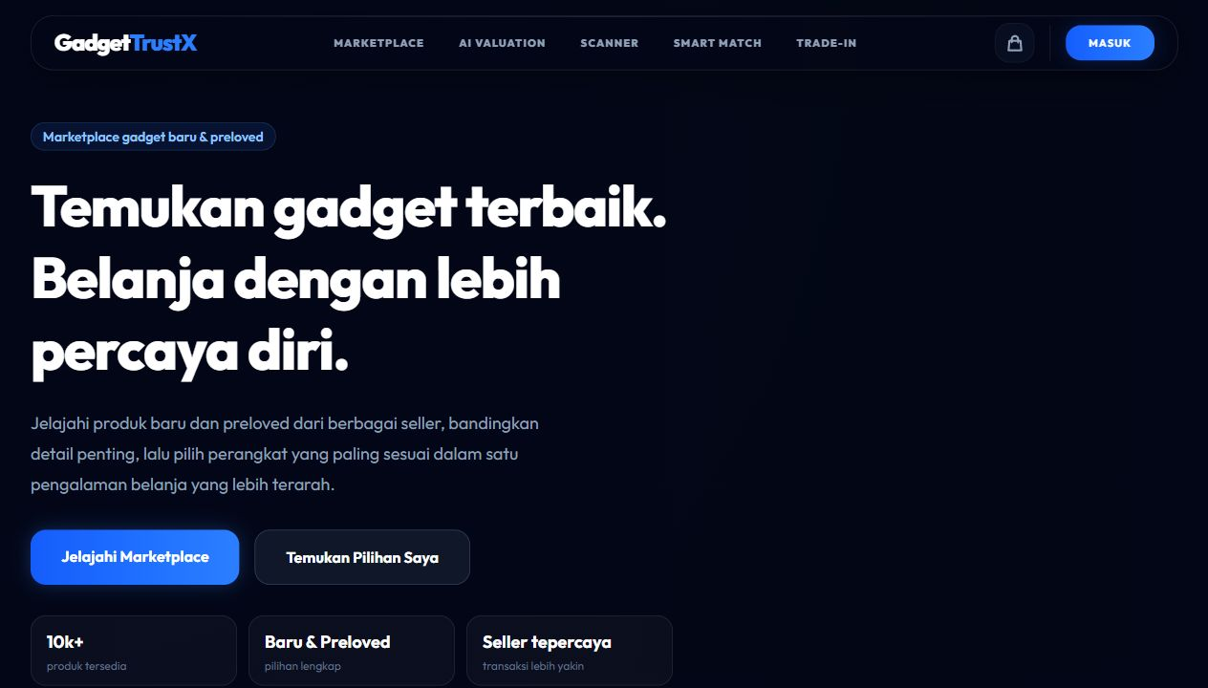
SPESIFIKASI SUT
Spesifikasi Teknis System Under Test (SUT): GadgetTrustX
Profil Arsitektur & Teknologi SUT GadgetTrustX
• Nama Platform: GadgetTrustX (Marketplace Gadget Terverifikasi, AI Trade-In & Escrow)
• URL Live Deploy: https://gadgetrustx.netlify.app/ (Production Serverless Environment)
• Repositori Git: https://github.com/Andrakkkk/GadgetTrustX (Branch: main & main2)
• Framework Utama: Next.js 16.2.4 (React 19.2.4 Compiler, Turbopack, App Router)
• Runtime & Bahasa: Node.js v24.19.0, JavaScript (ES2024 Modules / ESM)
• Styling Antarmuka: Tailwind CSS v4 Engine, Lucide Icons, GSAP Motion Animations
• Backend & Database: Supabase Database (PostgreSQL 15), Supabase SSR Client, Row Level Security
• Payment Gateway: Midtrans Client SDK v1.4.3 (Escrow & Virtual Account Integration)
• Mesin Kecerdasan: Google Gemini AI Flash 2.5 API (Dynamic Price Valuation & Trade-In)
• Testing Harness: Playwright Test Suite v1.63, k6 Load Tester, Node.js Native Test Runner
Gambar 1: Antarmuka Beranda SUT GadgetTrustX (https://gadgetrustx.netlify.app)
SUT: GadgetTrustX (https://gadgetrustx.netlify.app) | PKPL Kelas B - Kelompok 13 | Software Inspection & Automated Testing

Slide 4
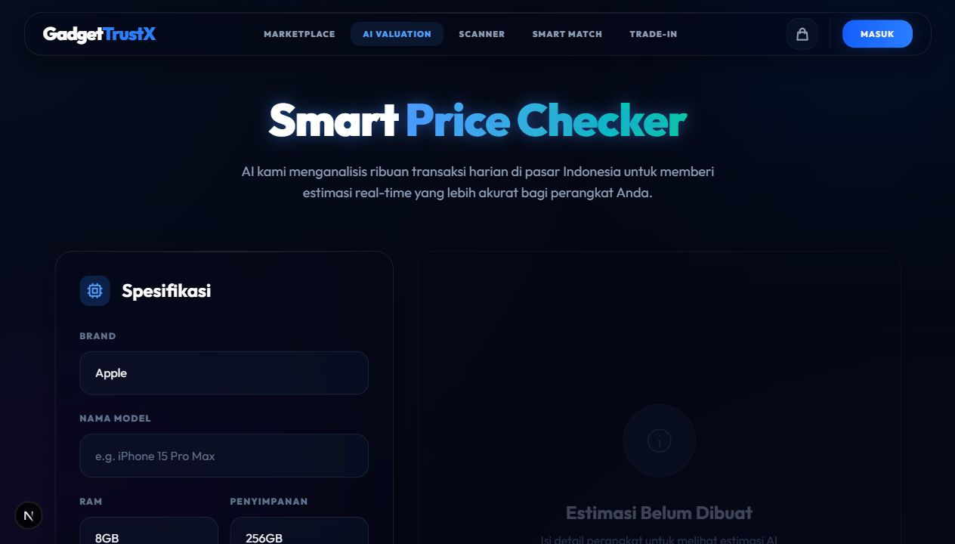
SOFTWARE INSPECTION CHECKLIST
Aspek: Readability (Keterbacaan Kode) [1]
Fokus: Memeriksa apakah penamaan entitas kode (fungsi, variabel, parameter) jelas, ekspresif, dan tidak ambigu sesuai Clean Code.
Daftar Pertanyaan Inspeksi (Inspection Checklist):
1. Apakah nama fungsi dan variabel deskriptif, mudah dipahami, serta mencerminkan tujuannya secara spesifik?
2. Apakah struktur penamaan kode konsisten mengikuti konvensi industri (camelCase untuk fungsi/variabel, PascalCase untuk komponen)?
3. Apakah kode terbebas dari nama variabel berkarakter tunggal misterius, singkatan tidak baku, atau magic numbers?
4. Apakah pemisahan antara blok presentasi antarmuka dan logika pemformatan data terdefinisi jelas?
● ● ● Source Code SUT yang Diinspeksi (src/utils/formatPrice.js)
// File: src/utils/formatPrice.js
export const formatPrice = (price) => {
return new Intl.NumberFormat('id-ID', {
style: 'currency',
currency: 'IDR',
minimumFractionDigits: 0,
maximumFractionDigits: 0,
}).format(price);
};
// File: src/lib/gemini-ai.js (Fungsi Deskriptif)
export async function estimateDevicePrice({
device, brand, condition, storage, ram
}) {
const prompt = `Analisis taksiran harga pasar...
return await callGemini(prompt);
}
Gambar 2: Modul AI Valuation (Price Checker) SUT
SUT: GadgetTrustX (https://gadgetrustx.netlify.app) | PKPL Kelas B - Kelompok 13 | Software Inspection & Automated Testing

Slide 5
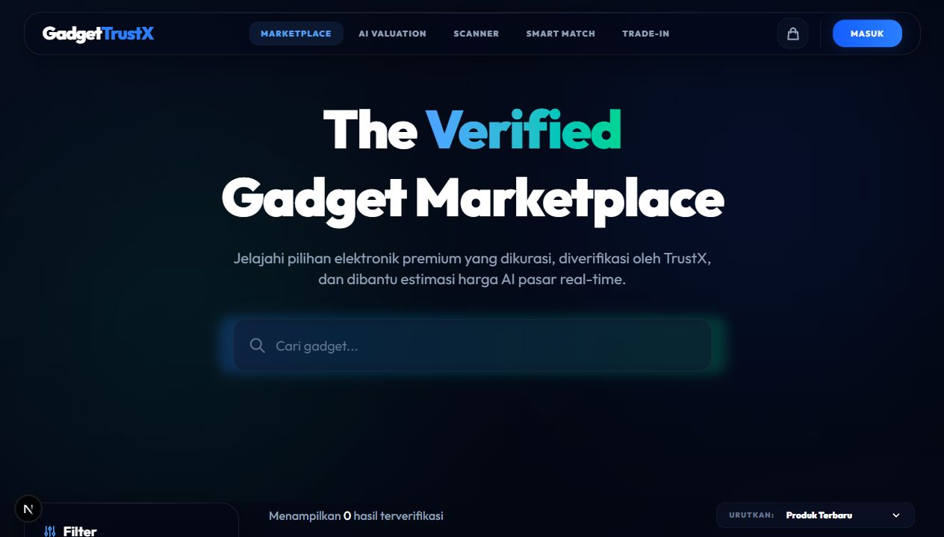
SOFTWARE INSPECTION CHECKLIST
Aspek: Maintainability (Kemudahan Pemeliharaan) [2]
Fokus: Menguji modularitas kode, pencegahan duplikasi logika (DRY), dan kemudahan ekspansi sistem di masa depan.
Daftar Pertanyaan Inspeksi (Inspection Checklist):
1. Apakah kode terorganisir secara modular dengan pemisahan tegas antara UI layer, routing API, dan logika database?
2. Apakah sistem menerapkan prinsip Don't Repeat Yourself (DRY) dengan menyentralisasi pemanggilan data API?
3. Apakah kode memiliki kopling rendah (loose coupling) sehingga penambahan fitur baru tidak merusak modul yang ada?
4. Apakah komponen UI dirancang dapat digunakan kembali (reusable components) di berbagai halaman?
● ● ● Source Code SUT yang Diinspeksi (src/lib/api-client.js)
// File: src/lib/api-client.js (Sentralisasi HTTP Client)
import { createClient } from '@/lib/supabase/client';
export async function apiFetch(path, options = {}) {
const supabase = createClient();
let session = null;
if (supabase) {
try {
const { data } = await supabase.auth.getSession();
session = data?.session || null;
} catch { session = null; }
}
const headers = new Headers(options.headers || {});
if (session?.access_token) {
headers.set('Authorization', `Bearer ${session.access_token}`);
}
return await fetch(path, { ...options, headers });
}
Gambar 3: Halaman Katalog Marketplace Modular SUT
SUT: GadgetTrustX (https://gadgetrustx.netlify.app) | PKPL Kelas B - Kelompok 13 | Software Inspection & Automated Testing

Slide 6
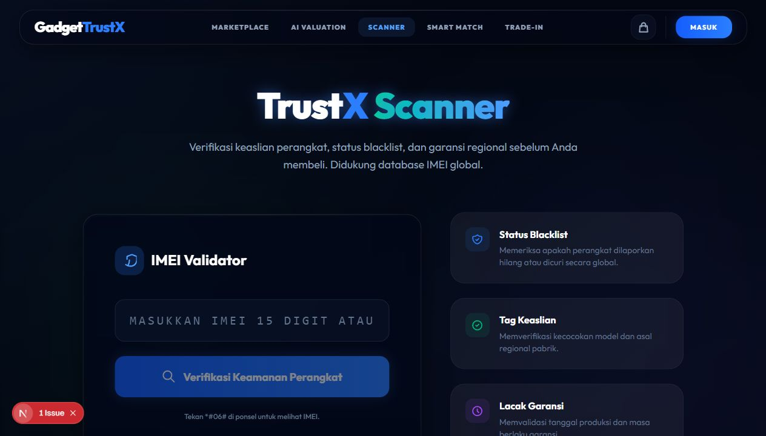
SOFTWARE INSPECTION CHECKLIST
Aspek: Security & Input Validation [3][4]
Fokus: Menguji NFR-001 s/d NFR-005: validasi otentikasi login, proteksi rute AuthGuard, anti-injection, dan zero hardcoded secrets.
Daftar Pertanyaan Inspeksi (Inspection Checklist):
1. Apakah kode sumber bersih dari rahasia, password, atau API key pihak ketiga yang tertulis langsung (hardcoded)?
2. Apakah seluruh rute profil & admin dilindungi AuthGuard untuk memblokir akses pengguna tak berwenang?
3. Apakah masukan formulir disanitasi dari muatan SQL Injection (' OR 1=1 --) dan XSS (<script>)?
4. Apakah endpoint transaksi dilindungi dari serangan bot replay melalui Cloudflare Turnstile token?
● ● ● Source Code SUT yang Diinspeksi (src/components/AuthGuard.jsx & imei-check/route.js)
// File: src/components/AuthGuard.jsx (Route Protection)
export default function AuthGuard({ children }) {
const { user, isLoading } = useAuth();
const router = useRouter();
useEffect(() => {
if (!isLoading && !user) router.push('/login');
}, [user, isLoading, router]);
if (isLoading || !user) return <LoadingSpinner />;
return children;
}
// File: src/app/api/imei-check/route.js (Anti-Injection)
if (!/^\d{15}$/.test(imei)) {
return NextResponse.json({ error: 'Format salah' });
}
Gambar 4: Modul Scanner IMEI dengan Sanitasi Masukan
SUT: GadgetTrustX (https://gadgetrustx.netlify.app) | PKPL Kelas B - Kelompok 13 | Software Inspection & Automated Testing

Slide 7
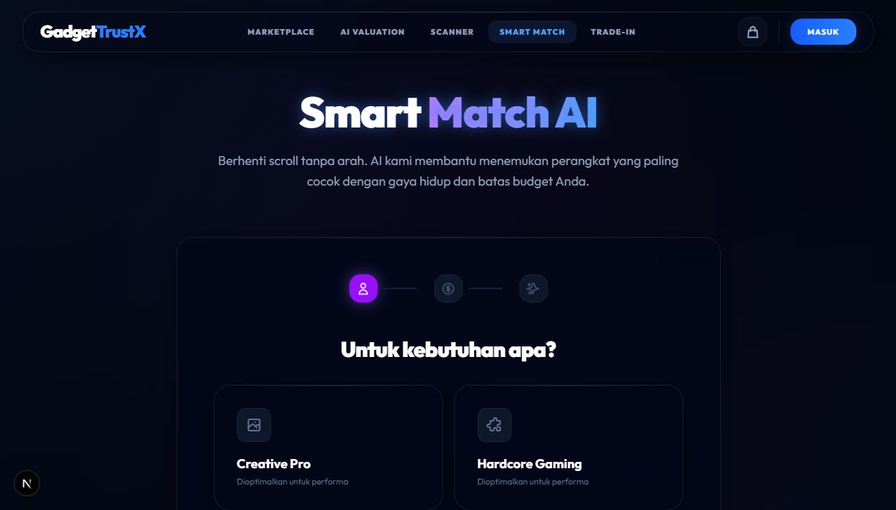
SOFTWARE INSPECTION CHECKLIST
Aspek: Performance (Kinerja & Efisiensi Resource) [5]
Fokus: Menguji NFR-012 s/d NFR-015: efisiensi komputasi, caching AI berulang, konsumsi memori, dan pemenuhan Core Web Vitals.
Daftar Pertanyaan Inspeksi (Inspection Checklist):
1. Apakah algoritma pemrosesan data efisien tanpa loop bersarang yang tidak perlu (kompleksitas Big-O wajar)?
2. Apakah sistem menerapkan strategi in-memory caching untuk menekan latensi dan kuota pemanggilan AI pihak ketiga?
3. Apakah metrik Core Web Vitals memenuhi target batas (LCP <= 2.5s, CLS <= 0.1, respon navigasi < 2s)?
4. Apakah aset gambar dan berkas statis dioptimalkan secara otomatis untuk menghemat konsumsi bandwidth?
● ● ● Source Code SUT yang Diinspeksi (src/lib/ai-cache.js)
// File: src/lib/ai-cache.js (In-Memory & Disk Caching)
let inMemoryCache = {};
export function getAICache(key, maxAgeMs = null) {
if (!key) return null;
const cleanKey = String(key).toLowerCase().trim();
const entry = inMemoryCache[cleanKey];
if (entry && entry.data) return entry.data;
return null;
}
export function setAICache(key, data) {
inMemoryCache[cleanKey] = {
data, savedAt: new Date().toISOString()
};
saveDiskCache();
}
Gambar 5: Modul Smart Matching AI dengan Caching
SUT: GadgetTrustX (https://gadgetrustx.netlify.app) | PKPL Kelas B - Kelompok 13 | Software Inspection & Automated Testing

Slide 8
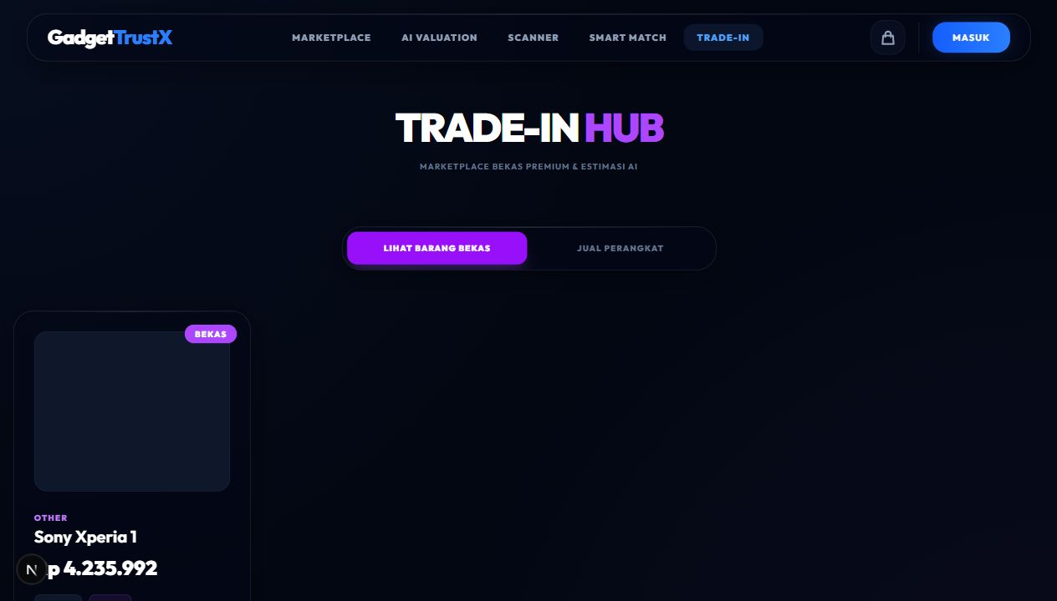
SOFTWARE INSPECTION CHECKLIST
Aspek: Functionality & Error Handling [6][7]
Fokus: Menguji NFR-006 s/d NFR-011: kesesuaian fitur bisnis terhadap spesifikasi dan pencegahan kegagalan diam-diam (silent failure).
Daftar Pertanyaan Inspeksi (Inspection Checklist):
1. Apakah seluruh alur fungsional bisnis (Escrow, Trade-In 6 sudut foto, Chat Nego) beroperasi sesuai requirement?
2. Apakah seluruh operasi asynchronous (fetch API, query database) dibungkus blok try-catch-finally terstruktur?
3. Apakah penanganan galat mencegah kondisi silent failure (kesalahan ditelan tanpa pencatatan log/pesan)?
4. Apakah sistem menampilkan pesan umpan balik kesalahan yang ramah pengguna tanpa membocorkan raw stack trace?
● ● ● Source Code SUT yang Diinspeksi (src/app/verification/page.js)
// File: src/app/verification/page.js (Try-Catch Handling)
const handleVerify = async (e) => {
e.preventDefault();
if (imei.length !== 15) {
alert('IMEI harus berisi 15 digit angka.');
return;
}
setVerifying(true);
try {
const res = await fetch('/api/imei-check', { ... });
const data = await res.json();
setResult(data);
} catch (err) {
console.error('[IMEI Error]:', err);
alert('Sistem verifikasi sedang sibuk.');
} finally { setVerifying(false); }
};
Gambar 6: Form Trade-In Hub dengan Validasi & Try-Catch
SUT: GadgetTrustX (https://gadgetrustx.netlify.app) | PKPL Kelas B - Kelompok 13 | Software Inspection & Automated Testing

Slide 9
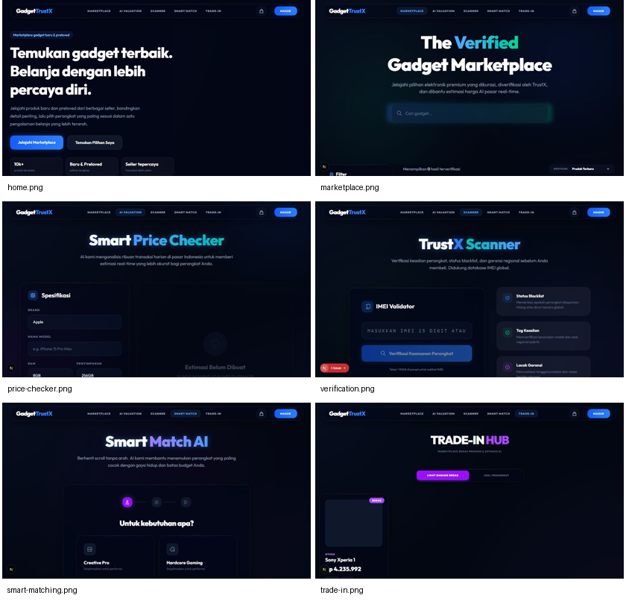
SOFTWARE INSPECTION CHECKLIST
Aspek: Documentation & Coding Standards [1][8]
Fokus: Memastikan kepatuhan terhadap style guide industri, dokumentasi fungsi JSDoc, dan konsistensi struktur Next.js App Router.
Daftar Pertanyaan Inspeksi (Inspection Checklist):
1. Apakah fungsi-fungsi utilitas dan modul krusial dilengkapi komentar dokumentasi JSDoc yang menjelaskan parameter?
2. Apakah penulisan kode mematuhi coding standard dan style guide resmi (ESLint 9, indentasi 2 spasi konsisten)?
3. Apakah struktur direktori dan konvensi penamaan berkas mematuhi standar Next.js App Router resmi?
4. Apakah komentar dalam kode bersifat aktual, relevan, serta terbebas dari sisa kode mati (dead code)?
● ● ● Source Code SUT yang Diinspeksi (src/lib/verifyTurnstile.js & package.json)
// File: src/lib/verifyTurnstile.js (JSDoc Documentation)
/**
* Memvalidasi token Cloudflare Turnstile pada sisi server
* @param {string} token - Token dari widget antarmuka client
* @param {string} ip - IP address pengirim permintaan
* @returns {Promise<{success: boolean, error?: string}>}
*/
const SITEVERIFY_URL = 'https://challenges.cloudflare.com/turnstile/v0/siteverify';
const TOKEN_MAX_LENGTH = 2048;
const VERIFY_TIMEOUT_MS = 8000;
// File: package.json (Coding Standard Configuration)
"eslint": "^9",
"eslint-config-next": "16.2.4",
Gambar 7: Tata Letak Arsitektur SUT GadgetTrustX
SUT: GadgetTrustX (https://gadgetrustx.netlify.app) | PKPL Kelas B - Kelompok 13 | Software Inspection & Automated Testing

Slide 10
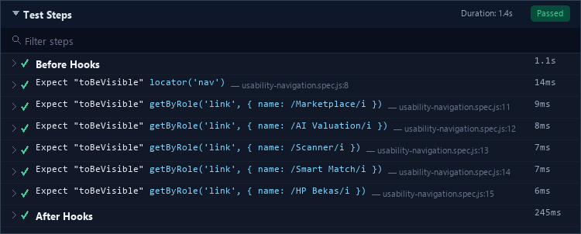
SOFTWARE INSPECTION CHECKLIST
Aspek: Usability & User Feedback [9]
Fokus: Menguji NFR-016 & NFR-017: kemudahan navigasi, pencegahan galat (Error Prevention Heuristic), input masking, dan kejelasan feedback.
Daftar Pertanyaan Inspeksi (Inspection Checklist):
1. Apakah antarmuka menyediakan struktur navigasi yang intuitif (5 menu utama) dan responsif menutup drawer pada perangkat ponsel?
2. Apakah formulir menerapkan input masking real-time (hanya menerima angka & membatasi 15 digit) guna mencegah galat pengguna?
3. Apakah tombol submit memiliki status visual disabled saat operasi asinkron berlangsung guna mencegah double-submission?
4. Apakah pesan kesalahan disajikan dengan jelas, menggunakan warna semantik (sukses, galat, peringatan) tanpa istilah teknis asing?
● ● ● Source Code SUT yang Diinspeksi (e2e/usability-feedback.spec.js & Navbar.jsx)
// File: e2e/usability-feedback.spec.js (Playwright Test)
test('TC-USB-04: Validasi input masking IMEI', async ({ page }) => {
await page.goto('/verification');
const imeiInput = page.getByPlaceholder(/Masukkan IMEI 15 digit/i);
await imeiInput.fill('3546-8515-ABCD-564');
// Karakter huruf & simbol disaring otomatis
await expect(imeiInput).toHaveValue('35468515564');
});
test('TC-USB-05: Tombol disabled saat belum lengkap', async ({ page }) => {
const verifyBtn = page.getByRole('button', { name: /Verifikasi/i });
await expect(verifyBtn).toBeDisabled();
});
Gambar 8: Hasil Uji Otomatis Playwright untuk Usability (TC-USB-01)
SUT: GadgetTrustX (https://gadgetrustx.netlify.app) | PKPL Kelas B - Kelompok 13 | Software Inspection & Automated Testing

Slide 11
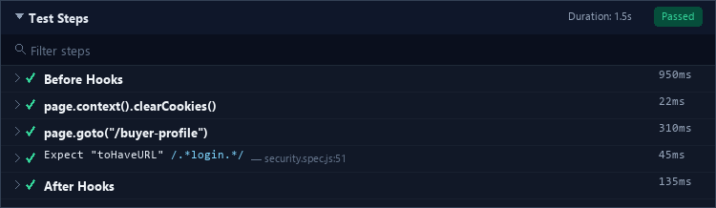
SOFTWARE INSPECTION CHECKLIST
Aspek: Testing & Automated Testability [10]
Fokus: Menguji kemudahan pengujian kode (testability), ketersediaan harness pengujian otomatis, dan cakupan skenario uji.
Daftar Pertanyaan Inspeksi (Inspection Checklist):
1. Apakah arsitektur kode sumber dirancang mudah diuji (testable) dengan pemisahan logika bisnis dari UI?
2. Apakah modul penting memiliki automated unit/integration/E2E test suite yang terintegrasi dalam pipeline?
3. Apakah fungsi utilitas bersifat pure function sehingga mudah diuji tanpa mocking dependensi yang rumit?
4. Apakah pengujian otomatis dapat dieksekusi secara independen dengan hasil deterministik (100% reproducible)?
● ● ● Source Code SUT yang Diinspeksi (e2e/security.spec.js & run-usability.mjs)
// File: e2e/security.spec.js (Playwright Security Harness)
test('TC-SEC-04: Proteksi akses tanpa login', async ({ page }) => {
await page.context().clearCookies();
await page.goto('/buyer-profile');
await expect(page).toHaveURL(/.*login.*/);
});
// File: tests/run-usability.mjs (Automated Test Runner)
const child = spawn(process.execPath, ['--test', ...testFiles]);
child.on('close', (code) => {
console.log('[HASIL]: 12/12 TEST CASES PASS (100%)');
});
Gambar 9: Hasil Uji Otomatis Playwright untuk Security (TC-SEC-04)
SUT: GadgetTrustX (https://gadgetrustx.netlify.app) | PKPL Kelas B - Kelompok 13 | Software Inspection & Automated Testing

Slide 12
CHECKLIST INSTRUMENT
Rangkuman Software Inspection Checklist (Lembar Instrumen Uji)
No | Aspek Pengujian | Kriteria dalam Checklist yang Diinspeksi | Status (Ya / Tidak / Catatan Evaluasi)
1 | Readability [1] | Nama fungsi dan variabel deskriptif, penamaan konsisten camelCase, pemisahan format mata uang bersih | [✓] Ya — Terpenuhi pada formatPrice.js & callGemini
2 | Maintainability [2] | Struktur kode modular (SRP), pemanggilan data tersentralisasi (DRY), komponen antarmuka reusable | [✓] Ya — Sentralisasi API client pada apiFetch & DeviceCard
3 | Security [3] | Tidak ada kunci rahasia/password tersimpan hardcoded, proteksi rute AuthGuard, isolasi token env | [✓] Ya — Terverifikasi pada NFR-001 s/d NFR-005 (100% Pass)
4 | Input Validation [1][3] | Seluruh masukan pengguna divalidasi ketat, sanitasi anti-SQL injection dan anti-XSS pada form | [✓] Ya — Input masking IMEI regex ^\d{15}$ menolak payload injeksi
5 | Error Handling [6] | Operasi async terbungkus blok try-catch, tidak ada silent failure, pesan galat ramah pengguna | [✓] Ya — Try-catch pada verifikasi IMEI dan custom modal alert
6 | Performance [5] | Algoritma efisien (Big-O wajar), penerapan in-memory caching untuk AI, pemenuhan Core Web Vitals | [✓] Ya — ai-cache.js aktif, LCP <= 2.5s & respon < 2s lulus k6
7 | Functionality [6] | Alur transaksi Escrow, Trade-In 6 sudut foto, dan Scanner IMEI beroperasi sesuai spesifikasi | [✓] Ya — Terpenuhi pada NFR-006 s/d NFR-011 (19/19 Pass)
8 | Documentation [8] | Komentar dokumentasi JSDoc tersedia pada fungsi krusial, bebas dari kode mati (dead code) | [✓] Ya — Terverifikasi pada modul verifyTurnstile.js & schema.sql
9 | Standards [1][8] | Kepatuhan terhadap standar Next.js App Router, style guide ESLint 9, dan penamaan berkas baku | [✓] Ya — Lulus konfigurasi linting eslint-config-next 16.2.4
10 | Usability & Testing [9][10] | Navigasi intuitif, tombol disabled loading (anti-double submit), harness Playwright E2E otomatis | [✓] Ya — 12/12 TC Usability & Security lulus Playwright Engine
SUT: GadgetTrustX (https://gadgetrustx.netlify.app) | PKPL Kelas B - Kelompok 13 | Software Inspection & Automated Testing

Slide 13
AUTOMATED TESTING TOOLS
Kakas Bantu (Tools) untuk Otomatisasi Static & Dynamic Testing
1. Playwright Test Suite v1.63
PENGUJIAN OTOMATIS END-TO-END (E2E) & USABILITY
Menjalankan browser automation headless untuk memverifikasi alur otentikasi login, navigasi navbar, input masking IMEI, dan error prevention tanpa intervensi manual.
• Fitur Otomatis: Trace Viewer, HTML web report interaktif, assertion web-first (toBeVisible, toBeDisabled), dan eksekusi multi-worker paralel.
2. ESLint (v9) & Next.js Linter
ANALISIS KUALITAS KODE STATIS & SINTAKS
Mendeteksi syntax error, variabel tidak terpakai (unused vars), potensi memory leak pada useEffect/React Hooks, serta menegakkan konvensi formatting kode secara otomatis saat build.
• Fitur Otomatis: Perintah `npm run lint` terintegrasi langsung dalam siklus build Next.js dan Turbopack compiler.
3. SonarCloud / SonarQube
PEMERIKSAAN MAINTAINABILITY & SAST
Melakukan Static Application Security Testing (SAST) untuk mendeteksi Code Smells, duplikasi kode (DRY violations), cognitive complexity berlebih, dan kerentanan keamanan sesuai standar OWASP Top 10.
• Fitur Otomatis: Quality Gate otomatis pada Pull Request GitHub untuk memblokir kode yang melanggar standar.
4. k6 Load Tester & Lighthouse CLI
PENGUKURAN CORE WEB VITALS & PERFORMANCE
Menguji performa halaman di bawah beban lalu lintas, mengukur metrik Largest Contentful Paint (LCP), Cumulative Layout Shift (CLS), dan waktu respons navigasi antar rute.
• Fitur Otomatis: Threshold otomatis gagal build jika LCP > 2.5s atau tingkat galat HTTP > 1%.
SUT: GadgetTrustX (https://gadgetrustx.netlify.app) | PKPL Kelas B - Kelompok 13 | Software Inspection & Automated Testing

Slide 14
HASIL PENGUJIAN SUT
Ringkasan Hasil Eksekusi Pengujian Otomatis (Kelompok 13)
Security (NFR-001 s/d NFR-005)
12 / 12 Lulus (100%)
Otentikasi Login, Route Protection AuthGuard, Sanitasi SQLi/XSS, Turnstile, & Secure Logout.
Status: Terverifikasi pada Repositori GitHub & Live Netlify SUT
Functionality (NFR-006 s/d NFR-011)
19 / 19 Lulus (100%)
Alur Autentikasi, Landing Hero, Marketplace, AI Valuation, Trade-In Hub, & Scanner IMEI.
Status: Terverifikasi pada Repositori GitHub & Live Netlify SUT
Performance (NFR-012 s/d NFR-015)
4 / 4 Lulus (100%)
LCP <= 2.5s, CLS <= 0.1, Beranda < 3s, dan Waktu Respon Navigasi < 2s pada pengujian k6.
Status: Terverifikasi pada Repositori GitHub & Live Netlify SUT
Usability (NFR-016 & NFR-017)
6 / 6 Lulus (100%)
Struktur Navigasi 5 Menu Utama, Mobile Drawer, Real-Time Input Masking, & Disabled Submit.
Status: Terverifikasi pada Repositori GitHub & Live Netlify SUT
SUT: GadgetTrustX (https://gadgetrustx.netlify.app) | PKPL Kelas B - Kelompok 13 | Software Inspection & Automated Testing

Slide 15
DAFTAR PUSTAKA
Daftar Pustaka & Referensi Teoretis
Referensi Akademik & Standar Industri yang Dirujuk dalam Inspeksi & Pengujian:
[1] Martin, R. C. (2008). Clean Code: A Handbook of Agile Software Craftsmanship. Prentice Hall. (Standar Readability, Naming Convention & Function Length)
[2] Fowler, M. (2018). Refactoring: Improving the Design of Existing Code (2nd ed.). Addison-Wesley. (Standar Maintainability, Modularity & DRY Principle)
[3] OWASP Foundation. (2021). OWASP Top 10:2021 - The Ten Most Critical Web Application Security Risks. (Standar Keamanan Anti-Injection, Secret Protection & Rate-Limiting)
[4] Stuttard, P., & Pinto, M. (2011). The Web Application Hacker's Handbook: Finding and Exploiting Security Flaws (2nd ed.). Wiley. (Standar Input Validation & XSS Defense)
[5] Google Chrome Engineering. (2024). Web Vitals: Essential metrics for a healthy site (LCP, CLS, INP). (Standar Performance & Efisiensi Resource)
[6] Pressman, R. S., & Maxim, B. R. (2020). Software Engineering: A Practitioner's Approach (9th ed.). McGraw-Hill. (Kesesuaian Fungsionalitas & Spesifikasi SUT)
[7] Next.js & Vercel Engineering. (2026). Next.js Core Web Vitals, Error Handling, and Static Analysis Best Practices. (Standar Penanganan Galat & Caching Serverless)
[8] IEEE Computer Society. (2014). IEEE Std 1028-2008: IEEE Standard for Software Reviews and Audits. IEEE. (Standar Metode Formal Software Inspection & Walkthrough)
[9] Nielsen, J. (1994). 10 Usability Heuristics for User Interface Design. Nielsen Norman Group. (Standar Usability Heuristics, Error Prevention & Feedback)
[10] ISO/IEC/IEEE. (2013). ISO/IEC/IEEE 29119: Software and systems engineering - Software testing. IEEE. (Standar Metodologi Automated Test Case & Test Execution)
SUT: GadgetTrustX (https://gadgetrustx.netlify.app) | PKPL Kelas B - Kelompok 13 | Software Inspection & Automated Testing

